Slide 1
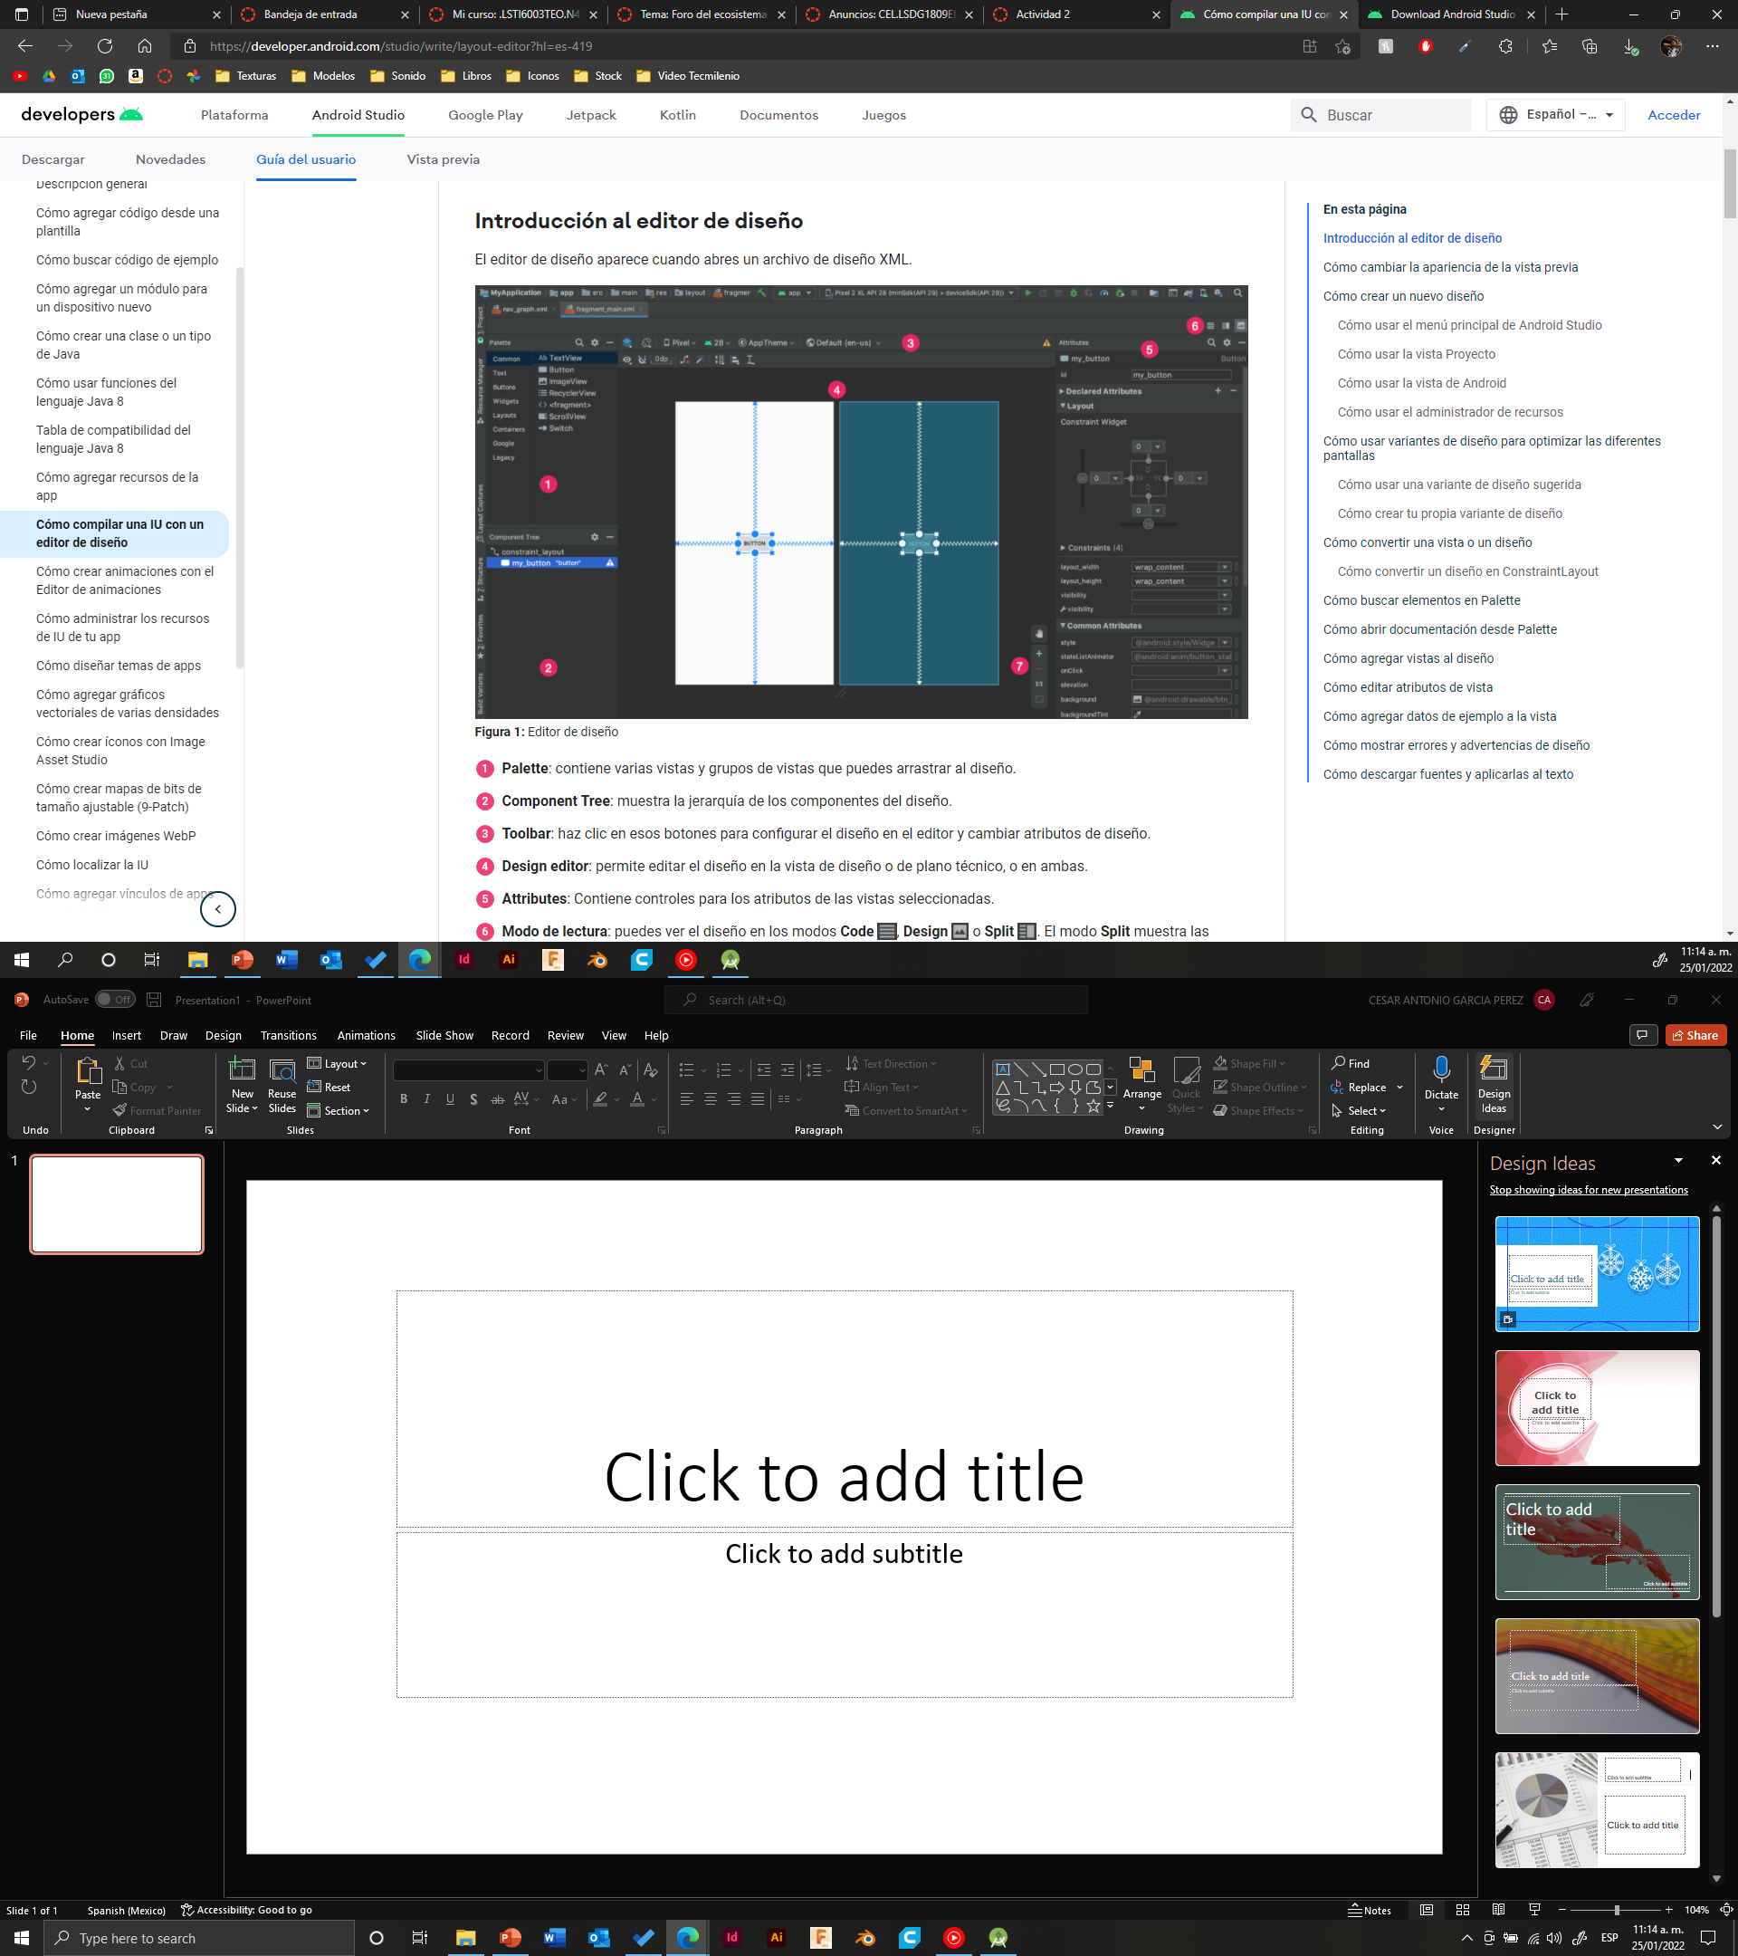
Editor de diseño – Android Studio

Slide 2
Palette
En esta sección puedes ver diferentes vistas que puede arrastrar al diseño

Slide 3
Component tree
Aquí se puede observar la jerarquía de los componentes de diseño

Slide 4
Toolbar
Aquí se configura el diseño en el editor y cambia los atributos de diseño

Slide 5
Design editor
Te da la opción de editar el diseño en la vista y/o plano tecnico

Slide 6
Attributes
Contiene controles para los atributos en vistas seleccionadas

Slide 7
Modo de lectura
Te da la opción de cambiar de Code, Design o Split, las cuales pueden facilitar ciertos tipos de trabajo

Slide 8
Controles de zoom y desplazamiento
Este ajusta el tamaño para poder mover y acercar libremente las pantallas

Slide 9
Bibliografia
Cómo compilar una IU con el editor de diseño | Desarrolladores de Android |. (2020). Android Developers. Retrieved 2022, from https://developer.android.com/studio/write/layout-editor?hl=es-419

